Slide 1


Escalando k8s
Nov 14, 2019

Slide 2

Gepser Hoil
CTO @ Beek.io
@gepser

Slide 3
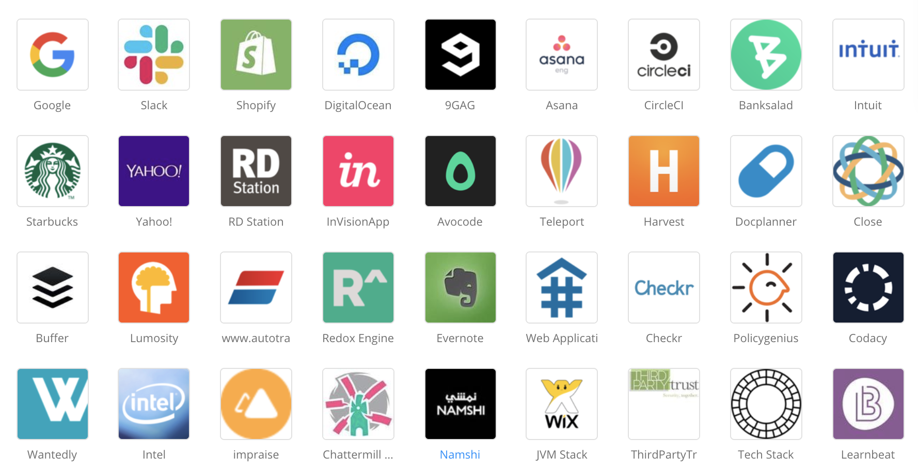
¿Quién está usando k8s?
+95%
-2%

Slide 4
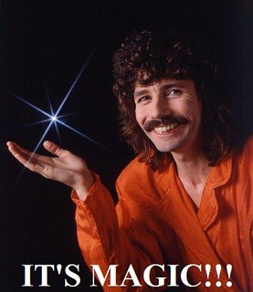


Slide 5
K8s es magia, sólo metes tu aplicación y va a escalar infinitamente sin esfuerzo.
¿Verdad que es muy bonito esto?

Slide 6


Slide 7
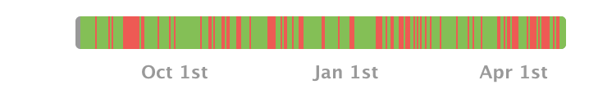
48h
Downtime
542
2017 - 2018
Incidentes

Slide 8
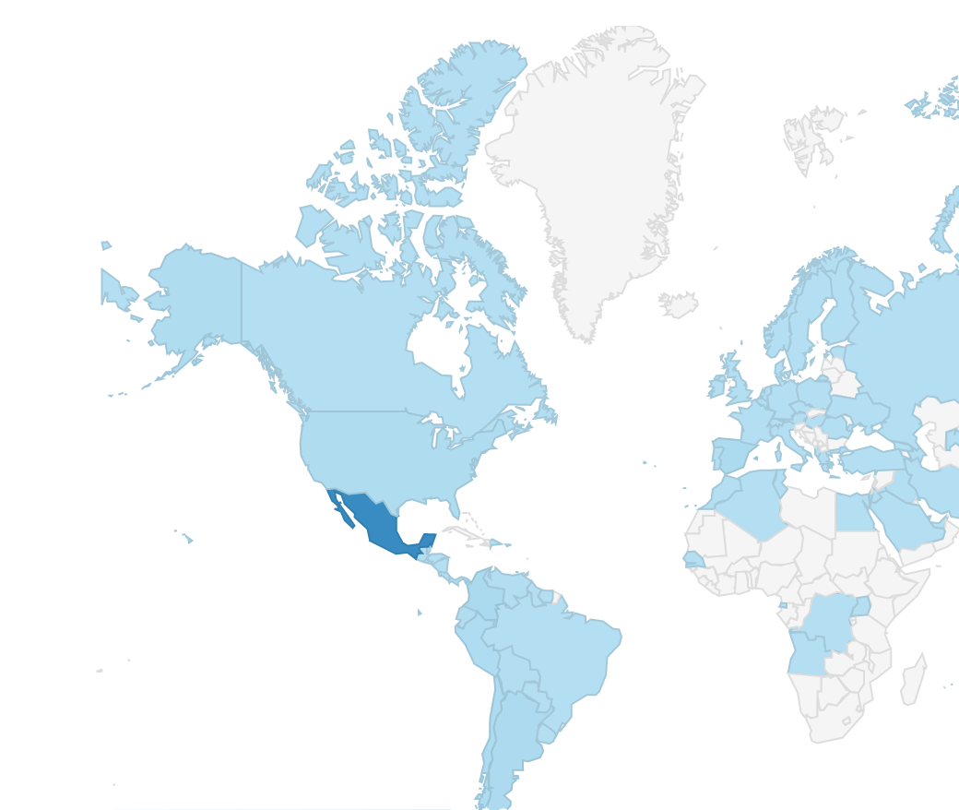
~2
Millones de visitas al mes
~700
Mil usuarios

Slide 9

Error
No entender k8s.
Estudiar y entender.

Slide 10

Error
Solución
When an unknown printer took a galley of type and scrambled it to make a type specimen book.
No entender k8s.
Estudiar y entender.

Slide 11
Error
K8s the hard way.

Slide 12
Error
Solución
When an unknown printer took a galley of type and scrambled it to make a type specimen book.
K8s the hard way.
GCP Managed.

Slide 13
Error
Subir aplicación a ciegas.

Slide 14
Error
Solución
When an unknown printer took a galley of type and scrambled it to make a type specimen book.
Subir aplicación a ciegas.
Baby steps.
Infrastructure as Code.

Slide 15
🎉
Octubre 2018
100% Uptime!

Slide 16
48h
Downtime
542
2017 - 2018
Incidentes

Slide 17
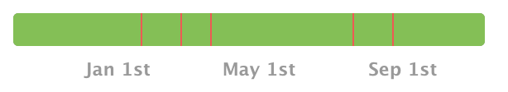
6m
Downtime
200+
2018 - 2019
Millones de Jobs
en Sidekiq

Slide 18
Gepser Hoil
CTO @ Beek.io
@gepser

Slide 19
👋🏻
Thank you!

